Slide 1
Инженерная школа УГМК
Методист ЦРО и ИТО УО НГО
Бахтина Ольга Леонидовна
07.09.2022 года

Slide 2
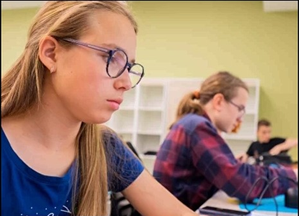
ЧТО ТАКОЕ ИНЖЕНЕРНАЯ ШКОЛА УГМК
_{ОНЛАЙН}
Уникальная образовательная программа, организованная Уральской горно- металлургической компанией для школьников 7-11 классов регионов присутствия УГМК. Программа реализуется при поддержке технического университета УГМК.
предметные курсы по математике, физике, химии для 7-10 классов
подготовка к ЕГЭ для 11 классов
разработка инженерно-технических проектов
освоение "мягких навыков" (soft-skills)
_{профориентационные уроки}
_{ивенты. встречи с экспертами}

Slide 3
ЦЕЛИ И ЗАДАЧИ ПРОЕКТА
Цели:
повышение качества общеобразовательной подготовки школьников для поступления в технические высшие учебные заведения и организации среднего профессионального образования;
помощь школьникам в профессиональном самоопределении;
устойчивое удовлетворение кадровых потребностей организации УГМК в молодых специалистах в среднесрочной и долгосрочной перспективе.
Задачи:
ознакомление с востребованными профессиями, современными производственными технологиями и карьерными возможностями в организациях УГМК;
развитие у школьников интереса к инженерным профессиям и техническому творчеству;
организация системной работы со школьниками и студентами в городах присутствия ОАО «УГМК»;
формирование у школьников знаний по математике, физике, химии на уровне, достаточном для получения дальнейшего профессионального образования;
формирование позитивного молодежного HR-бренда УГМК

Slide 4
УЧАСТНИКИ 2021/2022 УЧЕБНОГО ГОДА
№ | Наименование ОУ | Количество зарегистрированных
1 | МБОУ СОШ № 1 | 1
2 | МАОУ СОШ № 2
3 | МБОУ СОШ № 3
4 | МБОУ СОШ № 4 | 5
5 | МБОУ СОШ № 5 | 7
6 | МАОУ СОШ № 6 | 3
7 | МАОУ СОШ п. Цементный | 3
8 | МБОУ СОШ с. Быньги | 2
9 | МБОУ СОШ п. Ребристый
10 | МБОУ СОШ п. Калиново | 1
11 | МБОУ СОШ п. Аять
12 | МБОУ СОШ с. Аятское
13 | МБОУ ООШ п. Таватуй
14 | МБОУ СОШ с. Конево | 1
15 | ВСОШ
 | ИТОГО | 23

Slide 5
ПРОГРАММА И МЕРОПРИЯТИЯ 2022/2023 УЧЕБНОГО ГОДА
Математика
Математика Базовый 7 класс
Физика
Математика Углубленный 7 класс
Математика Базовый 8 класс
Математика Углубленный 8 класс
Математика Базовый 9 класс
Математика Углубленный 9 класс
Математика Углубленный 10 класс
Физика Базовый 7 класс
Физика Углубленный 7 класс
Физика Базовый 8 класс
Физика Углубленный 8 класс
Физика Базовый 9 класс
Физика Углубленный 9 класс
Физика Углубленный 10 класс
Химия
Химия Базовый 8 класс
Химия Базовый 9 класс
Химия Углубленный 10 класс
Математика Подготовка к ЕГЭ 11 класс
Физика Подготовка к ЕГЭ 11 класс
Химия Подготовка к ЕГЭ 11 класс
Объем программ:
28 а.ч. (38 а.ч. для 11 классов) январь-май 2023
Минимум 2 обязательных предметных программы
Занятия по 1 программе
1 раз в неделю
Продолжительность занятия – 2 ак.часа
Период проведения
будние дни
16.00-20.00
суббота 14.00-20.00
Входная, промежуточные и итоговая диагностики
22 а.ч. до конца 2022
Система рейтинга учеников

Slide 6
ПРОГРАММЫ И МЕРОПРИЯТИЯ
Основы проектной деятельности (12 а.ч.)
7-8 класс
Технологии и профессии УГМК (12 а.ч.)
9-11 класс
7-11 класс
Развитие «гибких навыков» (soft-skills) (10 а.ч.)
7-8 класс
9-11 класс
Инженериада УГМК
К участию приглашаются все ученики Инженерной школы
Заявки на участие – до 20 октября 2022 г.
Открытие Инж.школы УГМК (05-08 октября)
Ежемесячные ивенты
Посвящение в ученики Инж.школы УГМК (ноябрь)
«Инженерная Елка» (декабрь)

Slide 7
ПРОГРАММЫ И МЕРОПРИЯТИЯ
Наименование мероприятия |  | 2022 |  |  |  | 2023
 |  | 09 | 10 | 11 | 12 | 01 | 02 | 03 | 04 | 05 | 06 | 07 | 08
01 | Конкурс «Инженериада УГМК»
02 | Участие лучших учеников ИШ УГМК в корпоративном празднике «Семья УГМК»
03 | Профориентационные квесты студентов ТУ УГМК с учащимися ИШ УГМК
04 | Дни открытых дверей ТУ УГМК
05 | Большой инженерный форум (по итогам дней детских изобретений в организация УГМК)
06 | Финал конкурса «Инженериада УГМК»
07 | КВН среди команд ИШ УГМК
08 | Выпускной для 11 класса ИШ УГМК
09 | Летние инженерные смены

Slide 8
ПЛАН РАБОТЫ В 2022/2023 УЧЕБНОМ ГОДУ
29 августа –
22 сентября
Регистрация
15-21 сентября
Установочные вебинары
15-22 сентября
Вводный курс «Введение в профессию инженера»
23-24 сентября
Конкурсный отбор
29 сентября – 03 октября
Зачисление
05-06 октября
Старт обучения

Slide 9
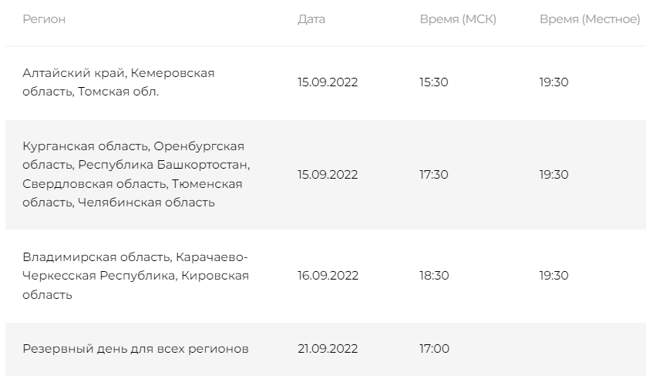
УСТАНОВОЧНЫЕ ВЕБИНАРЫ
Информирование и мотивация школьников к участию в Инженерной школе УГМК
Продолжительность вебинара
не более 1 часа
Количество участников
НЕ ОГРАНИЧЕНО

Slide 10
ВВОДНЫЙ КУРС «ВВЕДЕНИЕ В ПРОФЕССИЮ ИНЖЕНЕРА»
5 занятий с 15 по 22 сентября
Пробные занятия по математике / физике / химии
Игровое мотивационное занятие
Организационное собрание по вопросам конкурсного отбора
Посещение добровольное
Курс проводится на цифровой платформе, для участия требуется регистрация
Продолжительность каждого занятия – 1,5 часа

Slide 11
КОНКУРСНЫЙ ОТБОР
Период проведения - с 10.00 23 сентября по 20.00 24 сентября (московское время)
Математика (11 заданий)
Физика (11 заданий)
Уровень – стандартная школьная программа за предыдущий класс (на основе ВПР, ОГЭ)
На прохождение тестирования отводится 6 часов
Публикация результатов в виде рейтинговых списков – не позднее 28 сентября
К зачислению рекомендуются конкурсанты, набравшие наибольшее количество баллов, с учетом квот по регионам и классам
Включает в себя 2 обязательных тестирования в онлайн-формате

Slide 12
ЗАЧИСЛЕНИЕ
Период зачисления – 29 сентября – 02 октября
Выбрать в личном кабинете не менее 2 программ для обучения (математика, физика, химия)
Загрузить скан-копию заявления о зачислении в Технический университет УГМК (за подписью родителя либо законного представителя)
Загрузить скан-копию согласия об обработке персональных данных (за подписью родителя либо законного представителя)
Необходимые действия
В случае отказа школьника от обучения, на его место приглашается следующий в рейтинговом списке
Ориентировочная дата начала обучения – 05 октября

Slide 13
Сайт Инженерной школы УГМК https://school.ugmk.com

